Slide 1
深入Spring bean生命周期技术内幕
作者：xxx
创作时间：2021-8-1 | 文章长度：6169 | 建议学习时长：4h

Slide 2
01
Spring bean的演进历程
目录
02
Spring 中IOC容器技术体系
CONTENTS
03
深入Spring bean生命周期技术内幕
04
手写简单 IOC思路

Slide 3
01
Spring bean的演进历程

Slide 4
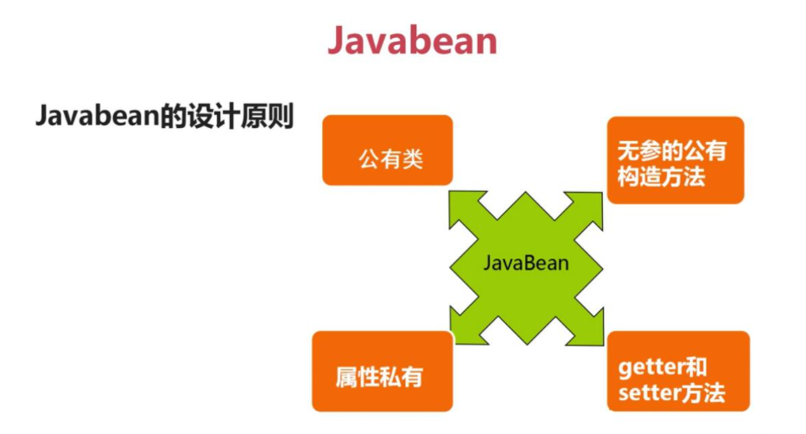
Java bean的诞生
long long ago, 这一切都要从java bean说起
大家都知道java本身不支持属性，事件，多继承特性。所以只能靠大量胶水代码实现面向对象的需求，这无疑是java的可持续发展的拦路虎。
Java bean的出现在一定程度上缓解了java的现状，很大程度
上提升了代码的可重用性，并对程序的可维护性和易维护性
启动了促进作用。
比如Swing，JSP都需要标准java bean的支持，即通过
统一的规范可以设置对象的值。
右图展示是主要负责事务（数据运算，数据库操作等）处理的
java bean，还有一种可视化的java bean，主要用于桌面应用的GUI
开发，但可视化的bean必须继承java.awt.Component，而且还
需要支持事件。
推荐学习材料
https://mp.weixin.qq.com/s?__biz=MzAxOTc0NzExNg==&mid=2665513115&idx=1&sn=da30cf3d3f163d478748fcdf721b6414#rd
https://mp.weixin.qq.com/s?__biz=MzAxOTc0NzExNg==&mid=2665513118&idx=1&sn=487fefb8fa7efd59de6f37043eb21799#rd

Slide 5
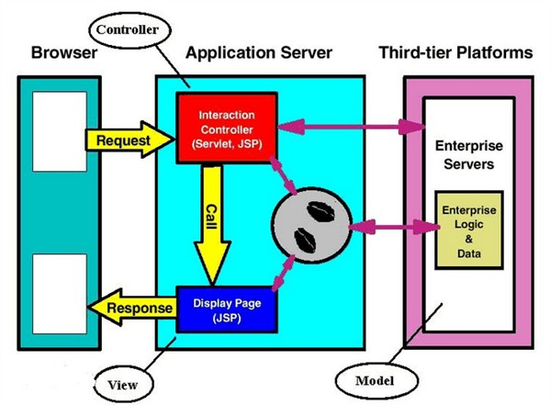
EJB的横空出世
Java bean虽然解决掉一部分的编程问题，提高了代码
的复用性，但在实际开发中，要实现事务，安全，分
布式，那么就不好用了。
此时，java bean plus横空出现，EJB，即Enterprise
Java Beans,企业级java beans.
EJB是用于开发和部署多层结构的、分布式的、面向
对象的Java应用系统的跨平台的构件体系结构
在开发分布式系统时, 采用EJB可以使得开发商业应
用系统变得容易, 应用系统可以在一个支持EJB的环
境中开发, 开发完之后部署在其它的EJB环境中, 随着
需求的改变, 应用系统可以不加修改地迁移到其它功
能更强、更复杂的服务器上，但其缺点同样明显：
1.API对于初学者不太友好，甚至困难
2.编程不够直观，难以理解，API及其复杂
3.会降低程序运行性能
EJB本身的复杂度，显然注定了它很难广泛推广使用的命运！
EJB的本质:就是把原来放到客户端实现的代码放到服务器端，并依靠RMI进行通信
RMI本质:就是通过Java对象可序列化机制实现分布计算
服务器集群:就是通过RMI的通信，连接不同功能模块的服务器，以实现一个完整的功能。

Slide 6
轻量级POJO的出现
过重的EJB，显然让大家失去了兴趣，有个叫Martin Fowler的人，提出了了POJO的思想，即Plain Old Java Object"，
程序界义愤填膺，纷纷要求EJB轻量化开发；
用来表示普通的Java对象，不是JavaBean, EntityBean 或者 SessionBean。POJO不担当任何特殊的角色，
也不实现任何特殊的Java框架的接口如，EJB，JDBC等等
我们疑惑为什么人们不喜欢在他们的系统中使用普通的对象，我们得到的结论是——普通的对象缺少一个响亮的名字，因此我们给它们起了一个，并且取得了很好的效果。——Martin Fowler
关于VO，DTO,pojo,java beans等定义和diss,感兴趣的请移步stackoverflow
https://stackoverflow.com/questions/1612334/difference-between-dto-vo-pojo-javabeans
在阿里巴巴开发手册中，POJO专指只有setter，getter , toString的简单类，不实现任何接口，不实现任何类，没有其它框架侵入式的代码 与之类似的有： PO(persistant object) 持久对象 VO(value object或 view object) 值对象 或 视图对象 DO(domain object)领域对象 BO(business object) 业务对象 TO(transfer object) 传输对象 DTO (data transfer object)数据传输对象 DAO(data access object) 数据访问对象

Slide 7
Spring bean的揭竿而起
2002年，一个叫做Rod Johnson的人顺应时代潮流，写了一本《Expert one on one J2EE development
withoutEJB》的书，直接宣战EJB，Spring便应运而生，讽刺的是这些POJO对象在Spring依然被称作bean,
只不过我们通常称之为Spring bean.
但反过来兜兜转转，又回到了java bean原点
对于一个Bean 来说，如果你依赖别的Bean , 只需要声明即可， spring 容器负责把依赖的bean 给“注入进去“， 起初大家称之为控制反转(IoC)
后来 Martin flower 给这种方式起来个更好的名字，叫“依赖注入”（DI）。
如果一个Bean 需要一些像事务，日志，安全这样的通用的服务， 也是只需要声明即可， spring 容器在运行
时能够动态的“织入”这些服务， 这叫AOP。
后来EJB也学习Spring , 简化开发和配置， 但是为时已晚， Spring 已经成为事实上的标准了！
程序员已经被Spring 拉走了！

Slide 8
Spring bean定义
In Spring, the objects that form the backbone of your application and that are managed by the Spring IoC
container are called beans. A bean is an object that is instantiated, assembled, and managed by a Spring
IoC container ---- Spring官方文档
在Spring中，由Spring IoC容器管理的构成应用程序主干的对象称为bean，bean是由Spring IoC容器实例化、
组装和管理的对象。
概念简单明了，我们提取出关键的信息：
bean是对象，一个或者多个不限定
bean由Spring中一个叫IoC的容器管理
我们的应用程序由一个个bean构成
官方文档：
https://docs.spring.io/spring-framework/docs/current/reference/html/core.html#spring-core

Slide 9
02
Spring IoC容器技术体系

Slide 10
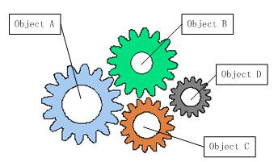
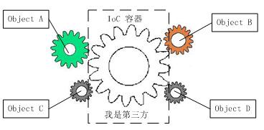
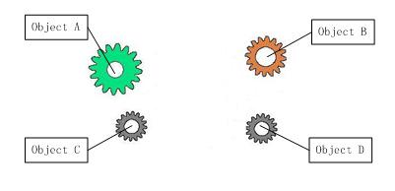
IoC理论背景
IOC并非Spring首创，而是Michael Mattson在1996年在写面向对象的一篇文章中提出。对于面向对象设计及编程的基本思想，不再赘述，简单来说就是把复杂系统分解成相互合作的对象，这些对象类通过封装以后，内部实现对外部是透明的，从而降低了解决问题的复杂度，而且可以灵活地被重用和扩展。
我们知道在面向对象设计的软件系统中，它的底层都是由N个对象构成的，各个对象之间通过相互合作，最终实现系统地业务逻辑
软件系统中耦合的对象
IoC解耦过程
拿掉IoC后的系统
大家看到了吧，由于引进了中间位置的“第三方”，也就是IOC容器，使得A、B、C、D这4个对象没有了耦合关系，齿轮之间的传动全部依靠“第三方”了，全部对象的控制权全部上缴给“第三方”IOC容器，所以，IOC容器成了整个系统的关键核心，它起到了一种类似“粘合剂”的作用，把系统中的所有对象粘合在一起发挥作用，如果没有这个“粘合剂”，对象与对象之间会彼此失去联系，这就是有人把IOC容器比喻成“粘合剂”的由来。

Slide 11
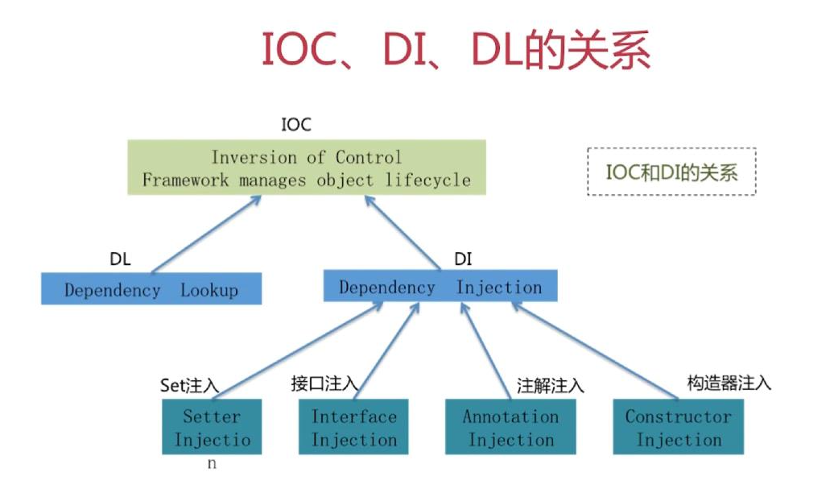
深入理解DI&IoC
2004年，Martin Fowler探讨了同一个问题，既然IOC是控制反转，那么到底是“哪些方面的控制被反转了呢？”，经过详细地分析和论证后，
他得出了答案：“获得依赖对象的过程被反转了”。控制被反转之后，获得依赖对象的过程由自身管理变为了由IOC容器主动注入。于是，
他给“控制反转”取了一个更合适的名字叫做“依赖注入（Dependency Injection）”。他的这个答案，实际上给出了实现IOC的方法：注入。
所谓依赖注入，就是由IOC容器在运行期间，动态地将某种依赖关系注入到对象之中。所以，依赖注入(DI)和控制反转(IOC)是从不同的角度的
描述的同一件事情，就是指通过引入IOC容器，利用依赖关系注入的方式，实现对象之间的解耦。
DI的实现方式
1.构造器注入
2.Setter注入
3.接口注入
4.注解注入
除了DI，还有Service Locator,由ServiceLocator来专门负责提供具体的
ServiceProvider
关于DI的深度理解，请参考：
https://www.cnblogs.com/xingyukun/archive/2007/10/20/931331.html
翻译自2004年老马的文章：Inversion of Control Containers and the
Dependency Injection pattern
宝岛网友Object Builder Application Block
https://www.cnblogs.com/zhenyulu/articles/641728.html

Slide 12
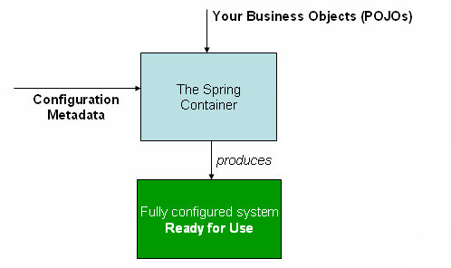
Spring中IOC 简单介绍
在Spring中，IOC的核心实现都在org.springframework.beans，org.springframework.context包下，BeanFactory接口提供了高级的
配置机制来管理各种类型的对象。ApplicationContext作为其子类，补充了更多的企业级应用的功能,比如和AOP更好的集成，
消息资源处理(国际化)，事件发布机制，应用程序层特定的上下文，如WebApplicationContext用于web应用程序等
简而言之，BeanFactory提供了配置框架和基本功能，而ApplicationContext添加了更多特定于企业的功能。ApplicationContext是
BeanFactory的一个完整超集。
从狭义上讲，org.springframework.context.ApplicationContext就是Spring容器，负责bean的实例化，配置和组装，容器通过读取配置元数据
获得关于要实例化、配置和组装哪些对象的指令。

Slide 13
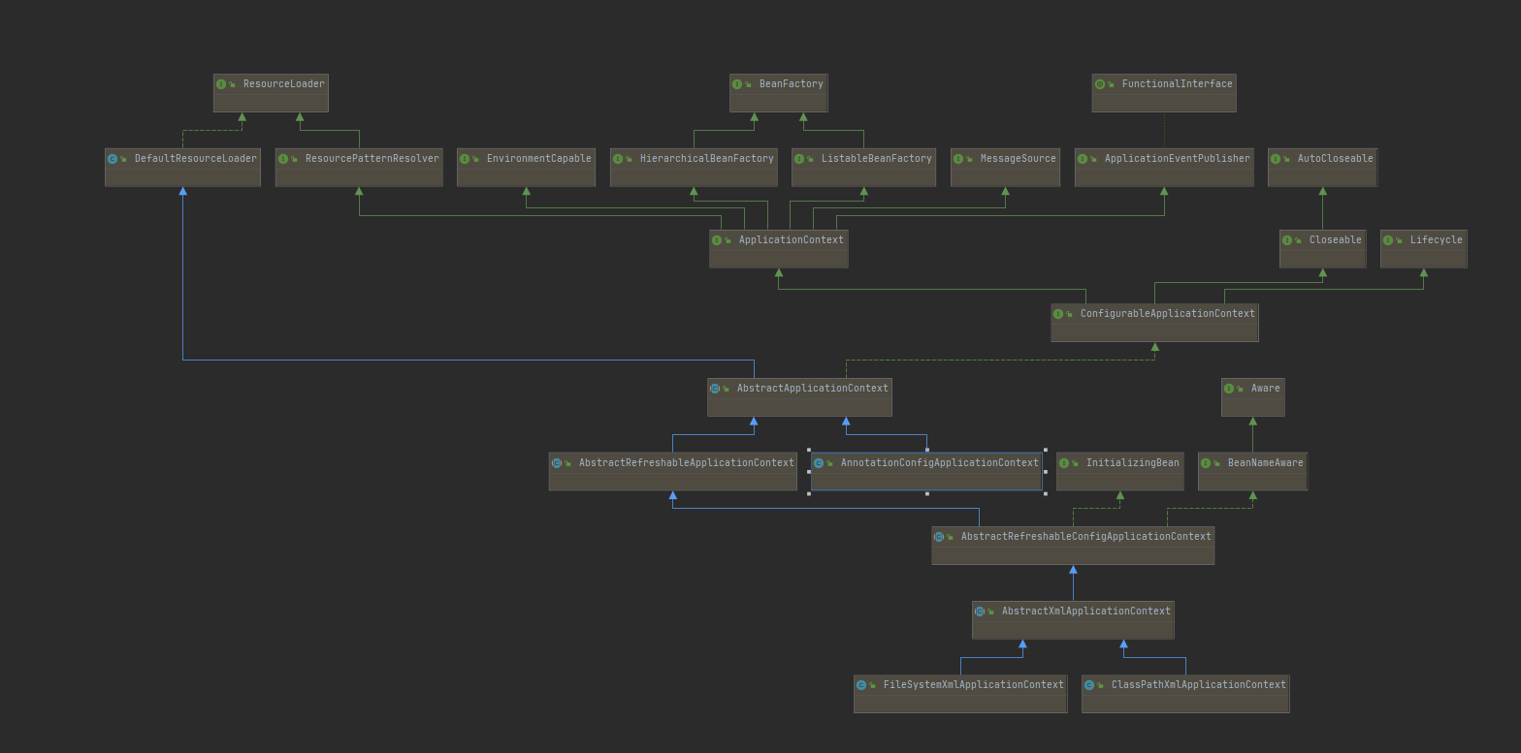
Spring IOC核心技术体系
从上面的UML类图，IOC比较重要的模块为资源加载模块，BeanFactory模块，狭义上ApplicationContext都实现了资源模块，工厂模块，事件发布模块，基本上我们认为ApplicationContext就是IOC容器的全部

Slide 14
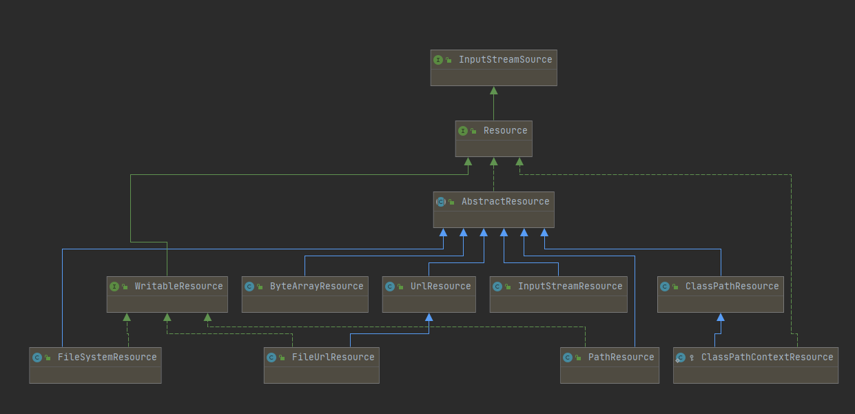
Spring IOC 之资源管理模块
虽然java提供了标准的java.net.URL类来处理各种前缀的URL资源，但对于大多数低级别的资源的访问却难以提供有效帮助。例如，从classpath或者是ServeletContext获取资源。虽然可以为特定的URL前缀注册新的资源处理器(类似于现有的处理程序的前缀，如http:），但通常实现成本比较高，除此之外，URL类还缺乏一些必要功能，例如检查所指向资源是否存在的方法。Spring中关于资源模块，重点聚焦在Resource,ResourceLoader的对应实现上，接下来简单聊下：
Resource - 资源顶级接口
资源描述符接口，该接口从实际中抽象出来底层资源的类型，例如文件或类路径资源
典型的策略模式

Slide 15
Spring中Resource对应实现类简单介绍
1.UrlResource
基于java.net.URL做了一层封装，用来访问可以通过URL定位的对象，比如文件，Https资源，FTP目标等，所有URL都有一个标准化的String表示，这样就可以使用适当的标准化前缀来表示来自URL的类型，比如：
file:用来访问文件系统路径
https:通过https协议访问资源
ftp: 通过ftp协议访问资源
2. ClassPathResource
基于java.io.File的方式做解析，如果类路径资源驻留在文件系统中，但不是驻留在jar中的类路径资源，并且没有(通过servlet引擎或其他环境)扩展到文件系统中。为了解决这个问题，各种资源实现总是支持以java.net.URL的方式进行解析
3. FileSystemResource
同样基于java.io.File作为解决方案，但同样支持java.nio.file.Path，应用Spring标准的基于字符串的路径转换，但通过java.nio.file.File的API执行所有操作， FileSystemResource支持以文件和URL的形式解析
4.PathResource
基于java.nio.file.Path句柄的资源实现，通过Path API执行所有操作和转换。支持以文件和URL的形式解析，并实现了WritableResource接口，PathResource实际上是一个纯java.nio.path的基于FileSystemResource的替代方案，具有不同的createrRelative行为
5. InputStreamResource
InputStreamResource是给定InputStream的资源实现。只有在没有特定的Resource实现适用时才应该使用它
6. ByteArrayResource
这是给定字节数组的资源实现。它为给定的字节数组创建一个ByteArrayInputStream

Slide 16
Spring 资源管理模块之 ResourceLoader
ResourceLoader接口用来获取对应的资源实例，所有的ApplicationContext都间接实现了这个接口，ApplicationContext抽象类AbstractApplicationContext继承了DefaultResourceLoader（ResourceLoader默认实现类）用来获取Resource实例，当你没有指定对应的资源前缀时，那么ApplicationContext会根据对应的上下文返回对应的资源类型,比如：
ApplicationContext类型 | 资源类型
ClassPathXmlApplicationContext | ClassPathResource
FileSystemXmlApplicationContext | FileSystemResource
WebApplicationContext | ServletContextResource
指定前缀的方式示例：
ctx.getResource("classpath:some/resource/path/myTemplate.txt")
ctx.getResource("file:///some/resource/path/myTemplate.txt")
ctx.getResource("https://myhost.com/resource/path/myTemplate.txt")
Spring可自动根据上下文或者资源前缀类型，自动选择合适的策略，是比较经典的策略模式，同时在扩展性（ProtocolResolver）
和灵活性，可维护性上面都是很值得学习的典范。

Slide 17
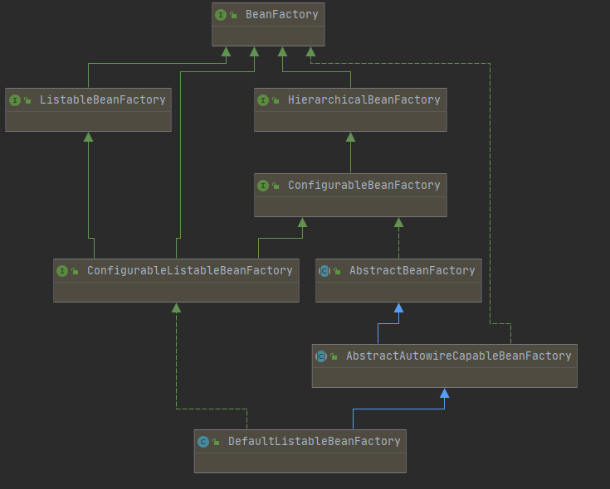
Spring IOC 核心容器BeanFactory
Spring Bean 的创建是典型的工厂模式，这一系列的 Bean 工厂，也即 IOC 容器为开发者管理对象间的依赖关系提供了很多便利和基础服务，在 Spring 中有许多的 IOC 容器的实现供用户选择和使用，其相互关系如下:
其中 BeanFactory 作为最顶层的一个接口类，它定义了 IOC
容器的基本功能规范, BeanFactory 有三个子接口：
ListableBeanFactory、HierarchicalBeanFactory 和
AutowireCapableBeanFactory和一个默认实现类
DefaultListableBeanFactory.
BeanFactory是IOC的基础，定义了基本的容器规则，同时
也是Spring其他模块或者第三方框架集成Spring需要遵守的
约定。
BeanFactory和相关的接口（BeanFactoryAware，InitializingBean，
DisposableBean）也是其他框架要实现的重要集成点。由于不需要
任何注释甚至反射，它们允许容器及其组件之间非常有效的交互。
BeanFactory和DefaultListableBeanFactory的相关API不需要任何的
注解和配置即可使用，但其丰富的特性都是通过其他的扩展组件
完成的，比如XmlBeanDefinitionReader， AutowiredAnnotationBean
PostProcessor等，都可以直接共享操作所有的解析后的beanDefinition
对象，这也是Spring 灵活性和扩展性的本质所在。

Slide 18
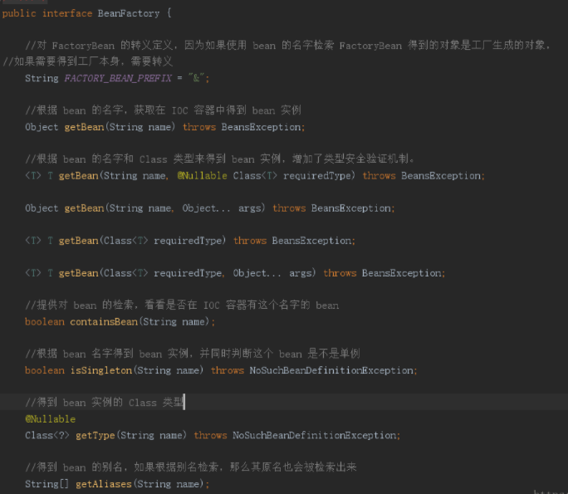
Spring IOC 核心容器BeanFactory
在 BeanFactory 里只对 IOC 容器的基本行为作了定义，根本不关心你的 Bean 是如何定义怎样加载的。正如我们只关心工厂里得到什么的产品对象，至于工厂是怎么生产这些对象的，这个基本的接口不关心。而要知道工厂是如何产生对象的，我们需要看具体的 IOC 容器实现，Spring 提供了许多 IOC 容器的实现,像XMLBeanFactory,AnnotatedConfigApplicationContext等，
XmlBeanFactory:BeanFactory的简化版实现，读取Xml中的Bean元数据并解析成BeanDefinition对象。
ApplicationContext更像是增强版，除了基本的IOC功能外，还具备了事件，国际化，资源访问等特性。

Slide 19
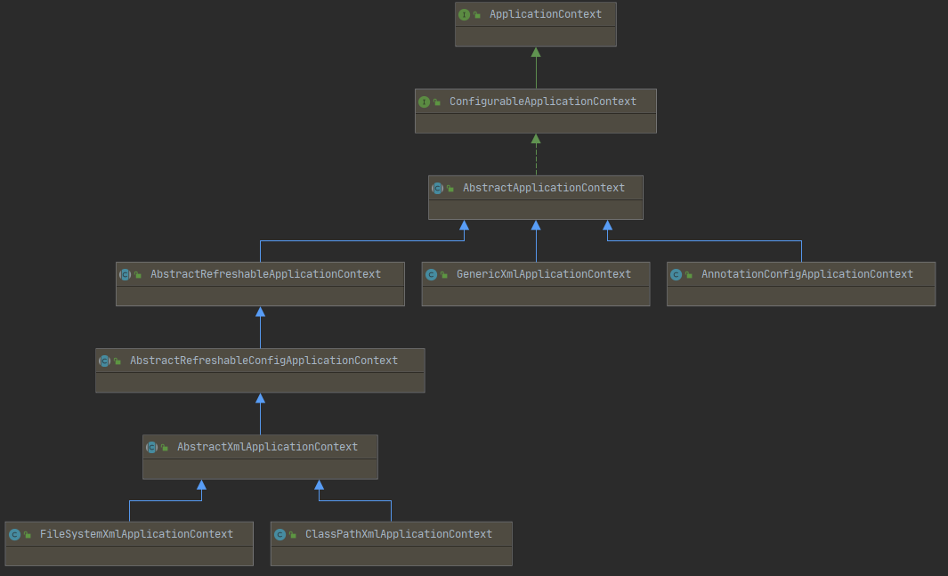
Spring IOC 核心容器ApplicationContext
由BeanFactory派生，为应用程序提供配置的中心接口，在应用程序运行中是只读的，但也支持重载，需对应的实现类提供对应入口。
ApplicationContext核心功能：
1.访问程序中的应用组件，继承了org.springframework.beans.factory.ListableBeanFactory接口
2.通用的加载资源的能力，继承自org.springframe .core.io。ResourceLoader接口
3.向注册侦听器发布事件的能力，继承自ApplicationEventPublisher接口
4.解析消息的能力，支持国际化。继承自MessageSource接口
5.从父上下文继承。后代上下文中的定义总是优先级。例如，
这意味着单个父上下文可以被整个web应用程序使用，
而每个servlet都有自己独立于任何其他servlet的子上下文
主要子接口及实现类如下：
比较常用的3个子类，大家有兴趣可以研究一下
1.AnnotationConfigApplicaitonContext:
基于注解的类路径扫描上下文，适用于测试和包路径的资源
加载
2.ClassPathXmlApplicationContext:
独立的XML应用程序上下文，从类路径中获取上下文定义文件
将普通路径解释为包含包路径的类路径资源名，适用于测试
工具以及嵌入在jar中的应用程序上下文
3.FileSystemApplicationContext:
独立的XML应用程序上下文，从文件系统或url获取上下文定义
文件，将普通路径解释为相对的文件系统位置
适用于测试线束以及独立环境。

Slide 20
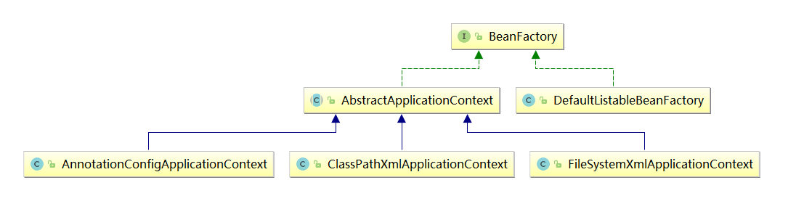
Spring IOC 核心工厂委托类 - DefaultListableBeanFactory
实现了BeanFactory接口，可以说这个可以是BeanFactory接口真正的唯一实现，内部真正实现了bean生命周期中的所有代码。
其他的一些类都是依赖于DefaultListableBeanFactory类，将请求转发给DefaultListableBeanFactory进行bean的处理的。

Slide 21
ApplicationContext核心实现-AbstractApplicationContext
AnnotationConfigApplicationContext/ClassPathXmlApplicationContext/FileSystemXmlApplicationContext这3个类，他们的主要内部的功能是依赖他的父类AbstractApplicationContext来实现
这个类中有2个比较重要的方法
public abstract ConfigurableListableBeanFactory getBeanFactory() throws IllegalStateException;
protected void registerBeanPostProcessors(ConfigurableListableBeanFactory beanFactory)
getBeanFactory
返回当前应用上下文中的ConfigurableListableBeanFactory，这也是个接口类型的，这个接口有一个唯一的实现类：DefaultListableBeanFactory。
有没有很熟悉，上面说过：DefaultListableBeanFactory是BeanFactory真正的唯一实现。
应用上线文中就会使用这个ConfigurableListableBeanFactory来操作spring容器。
2. registerBeanPostProcessors
这个方法就是向ConfigurableListableBeanFactory中注册BeanPostProcessor，内容会从spring容器中获取所有类型的BeanPostProcessor，将其添加到DefaultListableBeanFactory#beanPostProcessors列表中

Slide 22
03
Spring bean生命周期详解

Slide 23
Spring bean作用域
Scope | 描述
Singleton | (默认)作用域为每个Spring IoC容器的单个对象实例定义单个bean
prototype | 将单个beanDefinition定义为任意数量的对象实例,每次请求都是新的实例
request | 将单个bean定义限定为单个HTTP请求的生命周期。也就是说，每个HTTP请求都有自己的bean实例，它是在单个bean定义的后面创建的。仅在web感知的Spring ApplicationContext上下文中有效。
session | 将单个bean定义限定为HTTP会话的生命周期。仅在web感知的Spring ApplicationContext上下文中有效。
application | 将单个bean定义作用于ServletContext的生命周期。仅在web感知的Spring ApplicationContext上下文中有效。
websocket | 将单个bean定义作用于WebSocket的生命周期。仅在web感知的Spring ApplicationContext上下文中有效。
本文以Singleton作用域为切入点详解Spring bean生命周期

Slide 24
Spring bean生命周期概览
元数据阶段
1.配置阶段
2.解析阶段
Bean Class装载阶段
Bean实例化阶段
1.实例化前阶段
2.实例化阶段
BeanDefinition后置处理
Bean初始化阶段
1.BeanAware回调阶段
2.初始化前阶段
3.初始化阶段
4.初始化后阶段
5.初始化完成后阶段
BeanDefinition处理阶段
1.注册
2.合并
Bean使用阶段
Bean销毁阶段
销毁阶段
属性填充阶段
实例化后阶段
属性赋值前阶段
属性赋值阶段

Slide 25
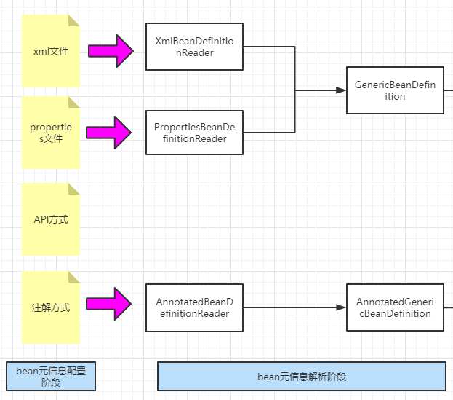
1.元数据配置解析阶段
Bean元数据配置，Spring提供了4种方式：
1.Xml文件
2.Properties文件
3.API
4.注解方式
通过对应的BeanDefinitionReader提供对应
解析，最后生成对应的BeanDefinition对象。
要说明的一点是，无论通过以上4种哪种方式
进行解析，最终都是通过API组装对应的
BeanDefinition对象。
BeanDefinition是什么？有什么作用？接下来给大家分析下

Slide 26
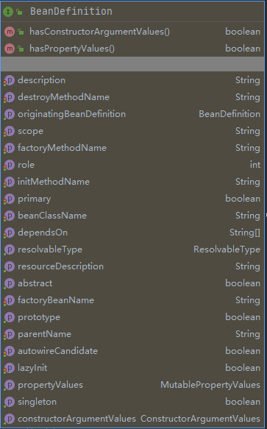
图纸（菜谱）- BeanDefinition扫盲
其实，BeanDefinition之于Bean,相当于菜谱之于美食，图纸之于汽车，有人称之为spring的建模对象
目的：1.单纯的Class类没办法满足Spring容器对Class的功能的弹性扩展
2.方便BeanFactoryPostProcessor内省，更改class的属性值以继更改其他bean的元数据
你可以把BeanDefinition丢给Bean工厂，然后Bean工厂就会根据这个信息帮你生产一个Bean实例，拿去使用。
BeanDefinition里面里面包含了bean定义的各种信息，如：bean对应的class、scope、lazy信息、dependOn信息、autowireCandidate（是否是候选对象）、primary（是否是主要的候选者）等信息
AttributeAccessor接口：
这个接口相当于key->value数据结构的一种操作，BeanDefinition继承这个，内部实际上是使用了LinkedHashMap来实现这个接口中的所有方法，通常我们通过这些方法来保存BeanDefinition定义过程中产生的一些附加信息
BeanMetadataElement接口：
BeanDefinition继承这个接口，getSource返回BeanDefinition定义的来源，比如我们通过xml定义BeanDefinition的，此时getSource就表示定义bean的xml资源；若我们通过api的方式定义BeanDefinition，我们可以将source设置为定义BeanDefinition时所在的类，出错时，可以根据这个来源方便排错。

Slide 27
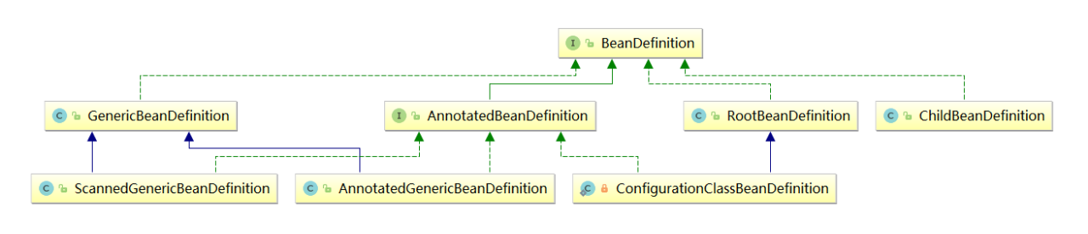
BeanDefinition实现类
RootBeanDefinition类：表示根bean定义信息
通常bean中没有父bean的就使用这种表示
ChildBeanDefinition类：表示子bean定义信息
如果需要指定父bean的，可以使用ChildBeanDefinition来定义子bean的配置信息，里面有个parentName属性，用来指定父bean的名称。
GenericBeanDefinition类：通用的bean定义信息
既可以表示没有父bean的bean配置信息，也可以表示有父bean的子bean配置信息，这个类里面也有parentName属性，用来指定父bean的名称。
ConfigurationClassBeanDefinition类：表示通过配置类中@Bean方法定义bean信息
可以通过配置类中使用@Bean来标注一些方法，通过这些方法来定义bean，这些方法配置的bean信息最后会转换为ConfigurationClassBeanDefinition类型的对象
AnnotatedBeanDefinition接口：表示通过注解的方式定义的bean信息
里面有个方法
AnnotationMetadata getMetadata();
用来获取定义这个bean的类上的所有注解信息。
BeanDefinitionBuilder：构建BeanDefinition的工具类
spring中为了方便操作BeanDefinition，提供了一个类：BeanDefinitionBuilder，内部提供了很多静态方法，通过这些方法可以非常方便的组装BeanDefinition对象，下面我们通过案例来感受一下。

Slide 28
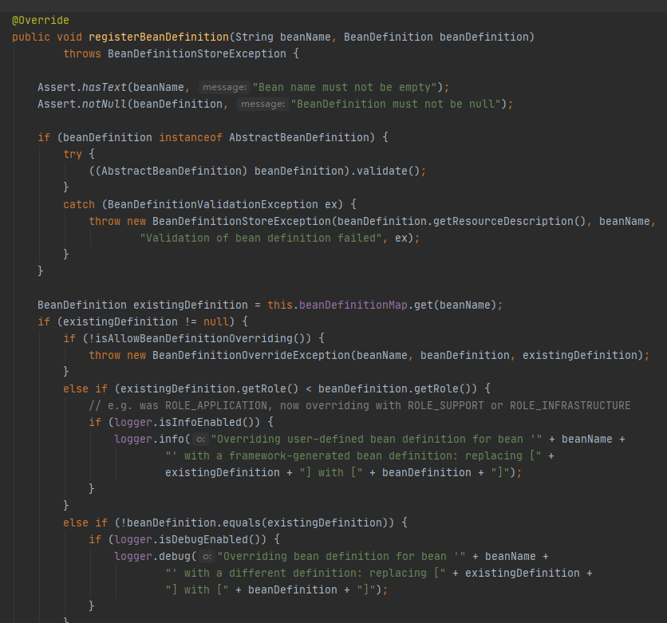
2.BeanDefinition处理阶段 -- BeanDefinition注册阶段
2.1 BeanDefinition注册阶段
通用注册接口：BeanDefinitionRegistry，继承了别名注册接口AliasRegistry，
BeanDefinitionRegistry在Spring中的唯一实现DefaultListableBeanFactory，那么Spring bean的注册也是它来负责的，将beanDefinition
放入beanDefinitionMao注册表中
核心方法：

Slide 29
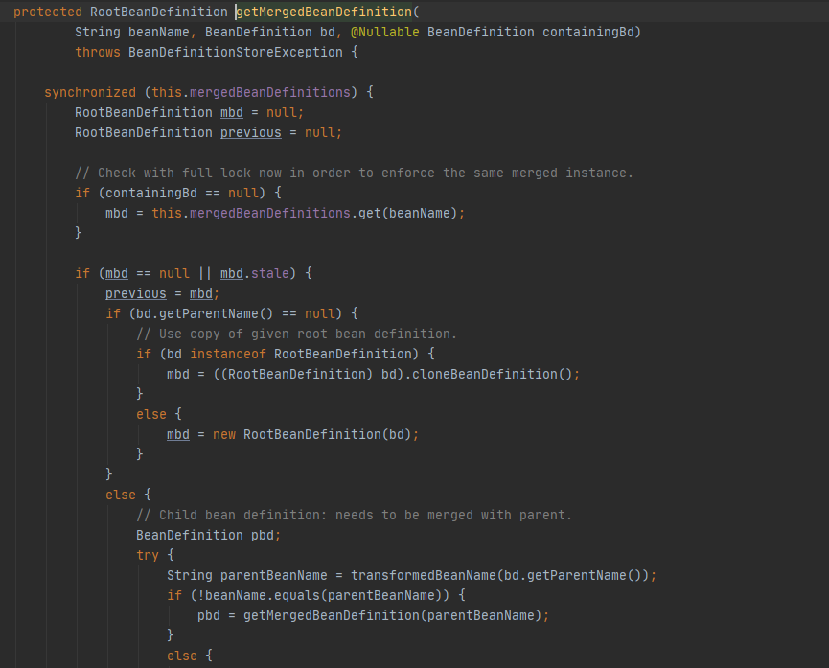
2.BeanDefinition处理阶段-- BeanDefinition合并阶段
2.2 BeanDefinition合并阶段
实例化之前最后的beanDefinition检查阶段，如果注册表中的beanDefinition有父子关系的依赖，那么在实例化之前需要父子
BeanDefnition合并，将父类的行为传递过来，最终组成RootBeanDefinition，这也是后续bean实例化的最终建模对象。
org.springframework.beans.factory.support.AbstractBeanFactory#getMergedBeanDefinition
多级的父子关系将进行递归合并，最终得到一个信息完整的建模对象。
大家有时间多去看看源码！

Slide 30
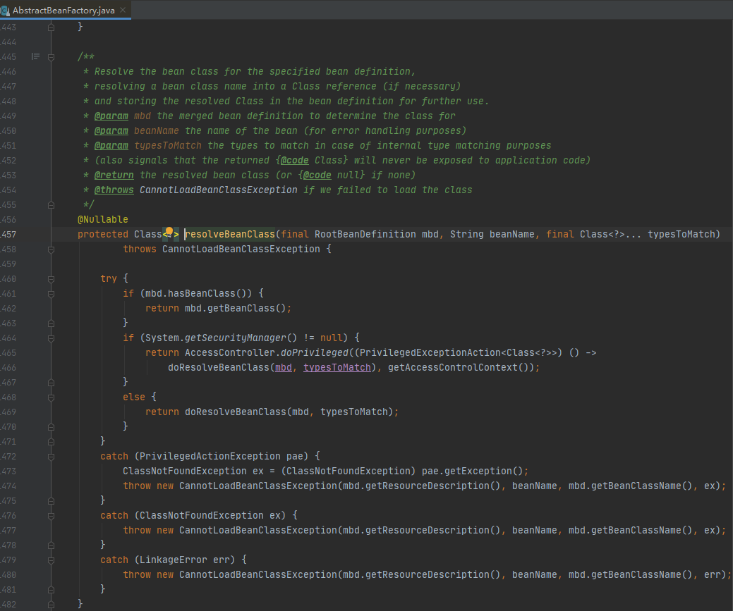
3.Bean Class装载阶段
这个阶段应该是最简单的一个阶段了，就是将beanDefinition的beanClass字段进行填充，完成实例化的最后
一个拼图。
即把之前合并后得到的rootBeanDefinition的beanClass进行解析，将bean的类名转为class对象，然后赋值给
beanClass字段，对应源码：org.springframework.beans.factory.support.AbstractBeanFactory#resolveBeanClass,底层通过Class.forName实现

Slide 31
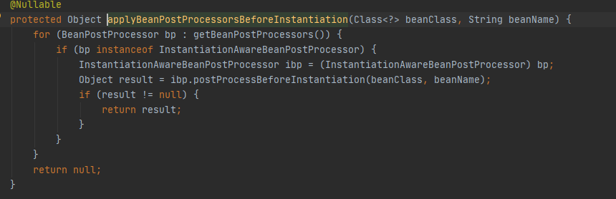
4.Bean 实例化阶段 -- 实例化前阶段
接下来万事俱备，开始实例化了，但怎么实例化？？Spring提供了4中对象实例化的方法
1.通过反射获取类对象的构造器来进行实例化
2.通过静态工厂
3.通过实例工厂
4.FactoryBean
当然，大部分场景下，Spring bean的实例化时通过方式1实现的，所以这时候需要检查客户是否有定制化的功能来增强实例化，注意观察DefaultListableBeanFactory中有个beanPostProcessors
BeanPostProcessor接口是Spring开放给开发者用以实现定制化功能的勾子，比如检查特殊标记，生成代理对象等，还有很多子接口，这些接口中提供了很多方法，spring在bean生命周期的不同阶段，会调用上面这个列表中的BeanPostProcessor中的一些方法，来对生命周期进行扩展，bean生命周期中的所有扩展点都是依靠这个集合中的BeanPostProcessor来实现的。
实例化前调用源码位置：AbstractAutowireCapableBeanFactory.applyBeanPostProcessorsBeforeInstantiation方法.上面代码中轮询beanPostProcessors列表，
如果类型是InstantiationAwareBeanPostProcessor，
尝试调用InstantiationAwareBeanPostProcesso
r#postProcessBeforeInstantiation获取bean的实例对象
如果能够获取到，那么将返回值作为当前bean的实例，
那么spring自带的实例化bean的过程就被跳过了。

Slide 32
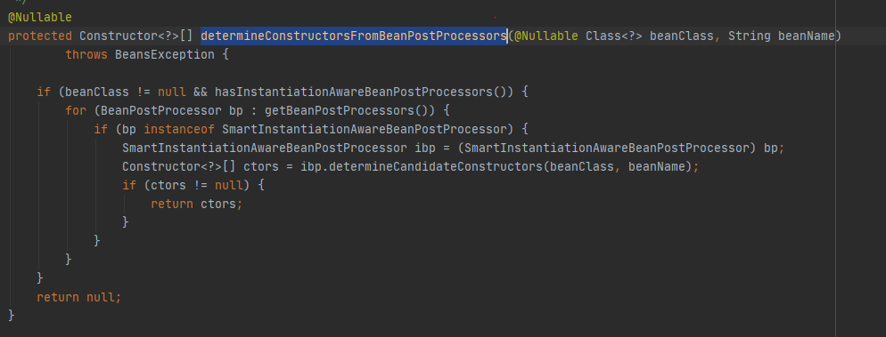
4.Bean 实例化阶段 -- 实例化阶段
前面做了那么多准备工作，终于开始实例化了
Bean实例化源码：AbastractAutowireCapableBeanFactory.createBeanInstance
检查元数据是否配置了静态方法->检查构造器参数，按照构造器参数类型实例化对象->执行determineConstructorsFromBeanPostProcessors来查找候补构造器->否则使用默认构造器
会调用SmartInstantiationAwareBeanPostProcessor接口的determineCandidateConstructors方法，这个方法会返回候选的构造器列表，org.springframework.beans.factory.annotation.AutowiredAnnotationBeanPostProcessor，可以将@Autowired标注的方法作为候选构造器返回，那么同时这也可以作为扩展点

Slide 33
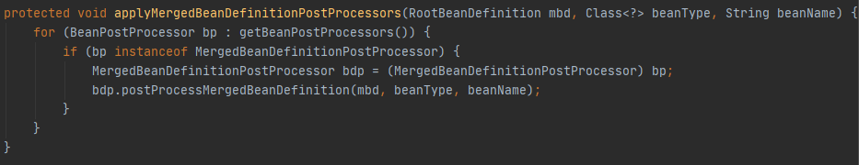
5.BeanDefinition后置处理阶段
核心方法：applyMergedBeanDefinitionPostProcessors，调用MergedBeanDefinitionPostProcessor的postProcessMergedBeanDefinition
方法，spring会轮询BeanPostProcessor，依次调用MergedBeanDefinitionPostProcessor#postProcessMergedBeanDefinition
第一个参数为beanDefinition，表示合并之后的RootBeanDefinition，我们可以在这个方法内部对合并之后的BeanDefinition进行再次处理
MergedBeanDefinitionPostProcessor的2个重要实现类：
org.springframework.beans.factory.annotation.AutowiredAnnotationBeanPostProcessor 在 postProcessMergedBeanDefinition 方法中对 @Autowired、@Value 标注的方法、字段进行缓存 org.springframework.context.annotation.CommonAnnotationBeanPostProcessor 在 postProcessMergedBeanDefinition 方法中对 @Resource 标注的字段、@Resource 标注的方法、 @PostConstruct 标注的字段、
@PreDestroy标注的方法进行缓存

Slide 34
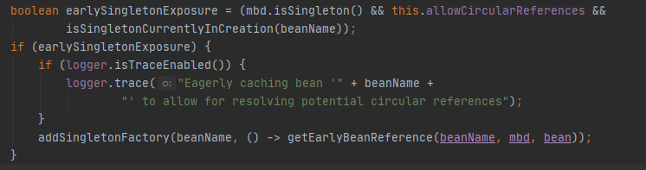
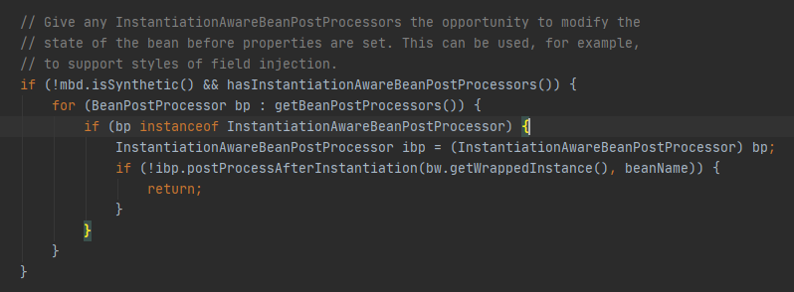
6.Bean属性填充阶段 – 实例化后阶段
此时得到的bean为半成品，也就是只进行了实例化，为了解决循环依赖的问题，Spring会将其暴漏到singletonFactories（循环依赖不是重点，跳过）。
之后会调用InstantiationAwareBeanPostProcessor接口postProcessAfterInstantiation这个方法，调用逻辑如下：
在Spring装配之前，给开发者预留的最后的字段注入时机，或者bean状态更改，postProcessAfterInstantiation方法返回false的时候，
后续的Bean属性赋值前处理、Bean属性赋值都会被跳过了。

Slide 35
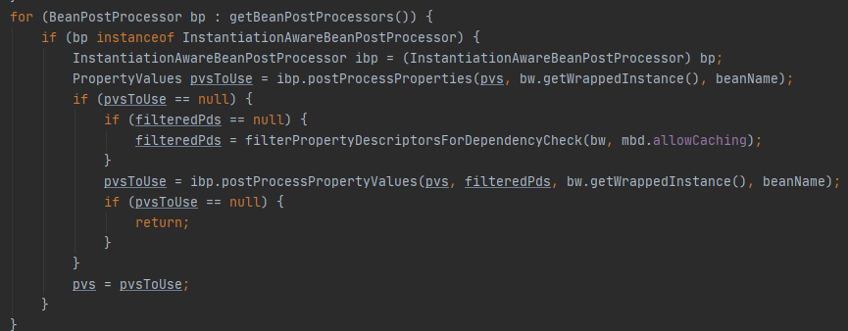
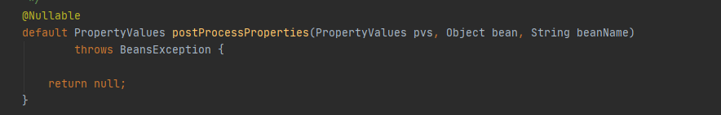
6.Bean属性填充阶段 – 属性赋值前阶段
核心源码：
从上面可以看出，如果InstantiationAwareBeanPostProcessor中的postProcessProperties和postProcessPropertyValues都返回空的时候，表示这个bean不需要设置属性，直接返回了，直接进入下一个阶段。
PropertyValues中保存了bean实例对象中所有属性值的设置，所以我们可以在这个这个方法中对PropertyValues值进行修改。

Slide 36
6.Bean属性填充阶段 – 属性赋值前阶段
Spring默认提供了2个实现类来完成对应标注的属性注入
InstantiationAwareBeanPostProcessor实现类 | 有效注解
AutowiredAnnotationBeanPostProcessor | @Autowired，@Value
CommonAnnotationBeanPostProcessor | @Resource
自定义 | 自定义
InstantiationAwareBeanPostProcessor功能很强大，干预了实例化，属性填充阶段，如果你想干预Spring的生命周期，那么
这块是必须要掌握的模块！
通常用于禁止特定目标bean的默认实例化，
例如使用特定的TargetSources创建代理(池目标，惰性初始化目标等)，或实现额外的注入策略，如field注入

Slide 37
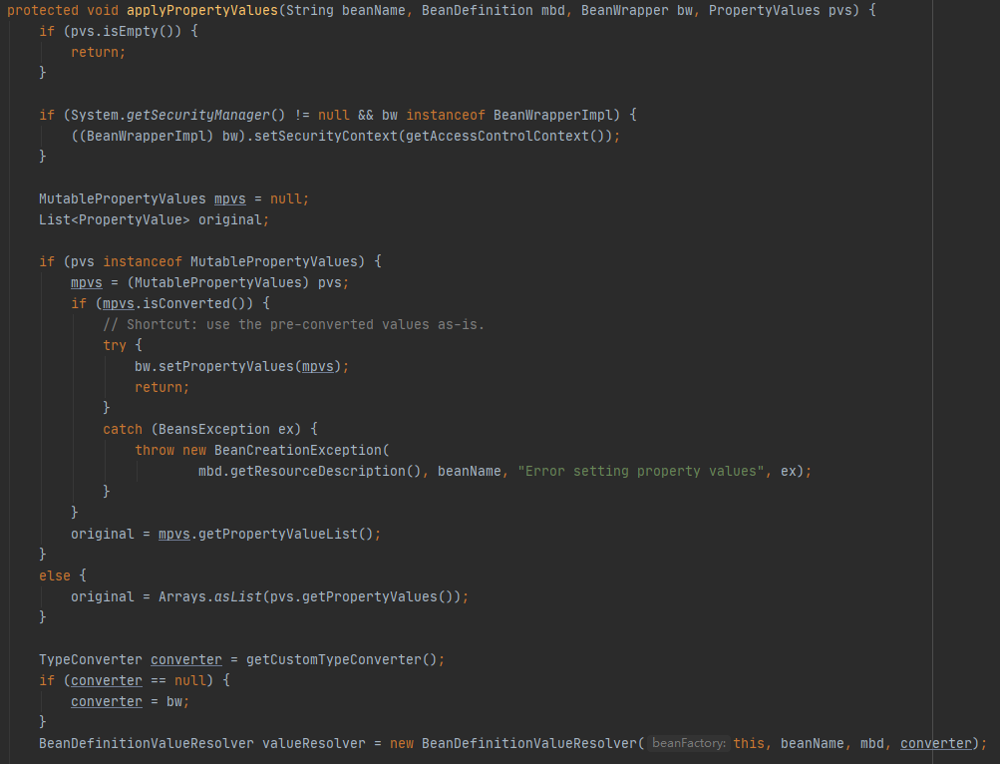
6.Bean属性填充阶段 – 属性赋值阶段
核心方法为：applyPropertyValues
循环处理PropertyValues中的属性值信息，通过反射调用set方法将属性的值设置到bean实例中。
此时的PropertyValues的值是最终要注入的属性值，不应该被修改，Spring采用deepcoy的方式进行属性填充
PropertyValues中的值是通过bean xml中property元素配置的，或者调用MutablePropertyValues中add方法设置的值

Slide 38
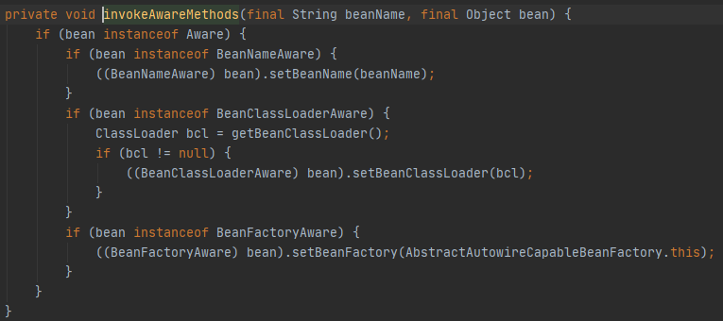
7.Bean初始化阶段 – BeanAware接口回调
初始化给定的bean实例，将工厂回调以及初始化方法和bean后处理器生效
分为5个小阶段
Bean Aware接口回调
如果定义的bean实现了beanAware相关接口，那么会一次按BeanNameAware,BeanClassLoaderAware,BeanFactoryAware依次回调

Slide 39
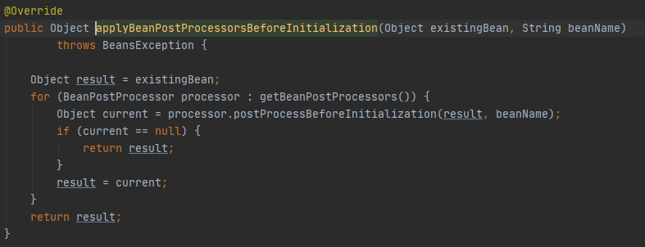
7.Bean初始化阶段 – bean初始化前阶段
会调用BeanPostProcessor的postProcessBeforeInitialization方法，若返回null，当前方法将结束。
通常称postProcessBeforeInitialization这个方法为：bean初始化前操作。
这个接口有2个实现类，比较重要： org.springframework.context.support.ApplicationContextAwareProcessor
org.springframework.context.annotation.CommonAnnotationBeanPostProcessor
ApplicationContextAwareProcessor
在postProcessBeforeInitialization方法调用时，会将实现的_Aware相关接口注入
参考下一页

Slide 40
7.Bean初始化阶段 – bean初始化前阶段
_Aware接口 | 注入的对象
EnvironmentAware | Environment
EmbeddedValueResolverAware | EmbeddedValueResolver
ResourceLoaderAware | ResourceLoader
ApplicationEventPublisherAware | ApplicationEventPublisher
MessageSourceAware | MessageSource
ApplicationContextAware | ApplicationContext
从名称上可以看出这个类以ApplicationContext开头的，说明这个类只能在ApplicationContext环境中使用
2. CommonAnnotationBeanPostProcessor
在调用postProcessBeforeInitialization方法时，用来处理@PostConstruct标注的方法

Slide 41
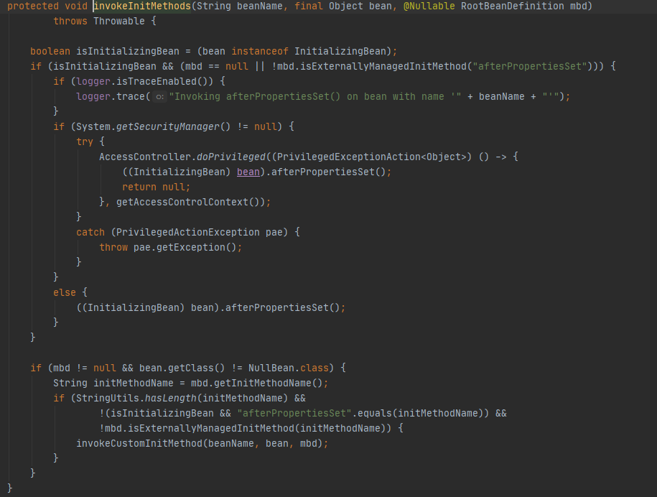
7.Bean初始化阶段 – bean初始化阶段
在bean的初始化阶段，那么Spring就做了两件事
1.如果bean实现了InitializingBean接口，那么调用它的afterPropertiesSet方法
2.如果bean定义了init-method方法，那么调用它

Slide 42
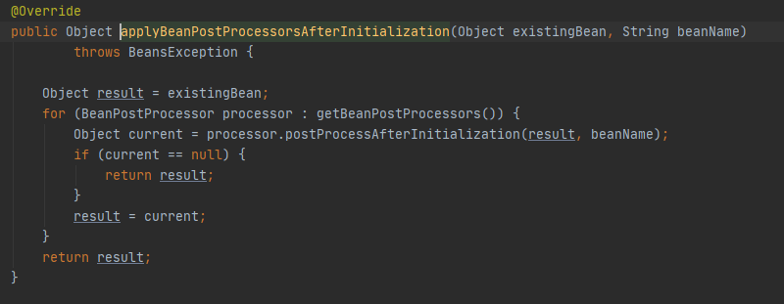
7.Bean初始化阶段 – bean初始化后阶段
调用BeanPostProcessor接口的postProcessAfterInitialization方法，返回null的时候，会中断上面的操作。
通常用于判断FactoryBean的返回判断（Spring2.0,已创建的bean和FactoryBean创建的实例），默认返回已创建的bean.

Slide 43
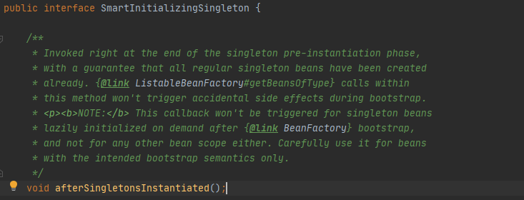
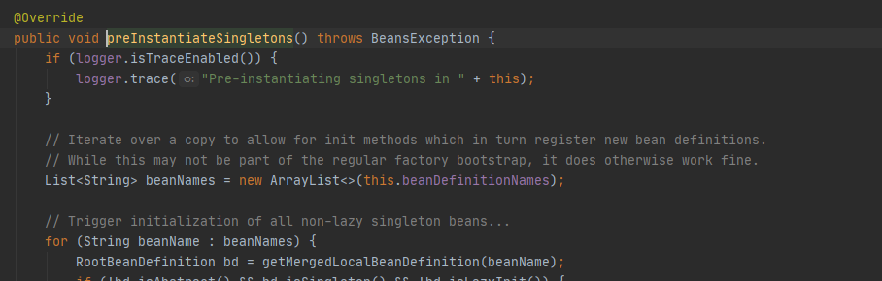
7.Bean初始化阶段 – bean初始化完成后阶段
所有单例bean实例化完成之后，spring会回调下面这个接口：
调用逻辑在下面这个方法中
确保所有非lazy的单例都被实例化，同时考虑到FactoryBeans。如果需要，通常在工厂设置结束时调用。
这个方法内部会先触发所有非延迟加载的单例bean初始化，然后从容器中找到类型是SmartInitializingSingleton的bean，调用他们的afterSingletonsInstantiated方法。
有兴趣的可以去看一下带有ApplicationContext的容器，内部最终都会调用上面这个方法触发所有单例bean的初始化。

Slide 44

8.Bean使用阶段

Slide 45
9.Bean销毁阶段
轮询beanPostProcessors列表，如果是DestructionAwareBeanPostProcessor这种类型的，会调用其内部的postProcessBeforeDestruction方法
关键实现类：
CommonAnnotationBeanPostProcessor
会调用@PreDestroy标注的所有方法
如果bean实现了org.springframework.beans.factory.DisposableBean接口，会调用这个接口中的destroy方法
调用bean自定义的销毁方法
1.Xml destroy-method方法
2.@Bean(destroyMethod =)
3. beanDefinition.setDestroyMethodName(methodName)
在Spring中，触发bean销毁的方法：
AbstractAutowireCapableBeanFactory. destroyBean
ConfigurableBeanFactory#destroySingletons
ApplicationContext.close
Bean销毁阶段执行顺序：
@PreDestroy标注的所有方法->DisposableBean接口中的destroy()->自定义的销毁方法
可以自己尝试写个demo

Slide 46
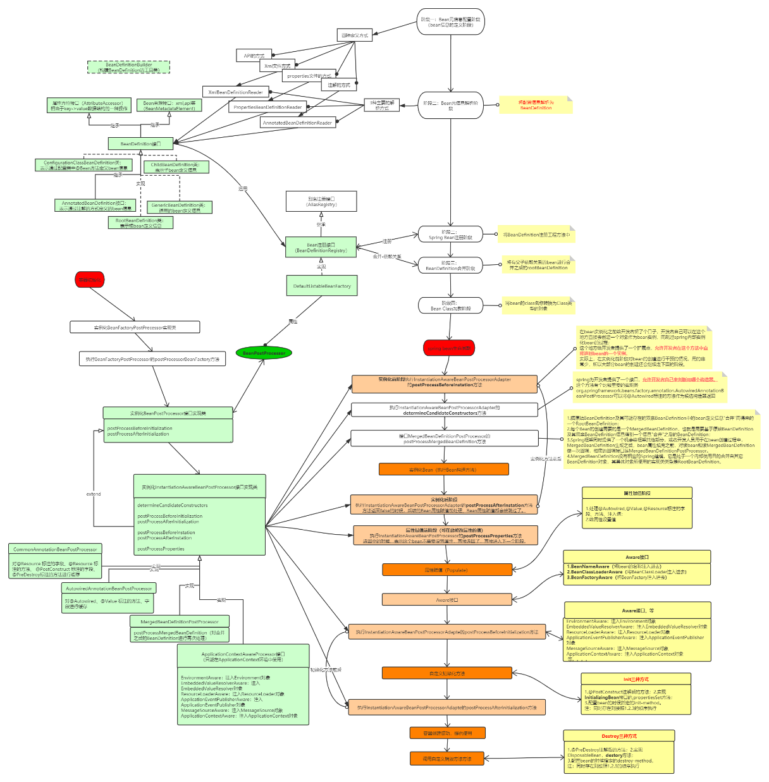
总结

Slide 47
04
手写Spring容器思路

Slide 48
整体思路
因为时间原因就不带大家手写了，简单聊下我的思路：
1.元数据配置解析： 1.支持XML：可以使用Spring现成的技术XmlDefinitionReader，或者使用demo4j扥自行解析
2.支持注解：需要对java注解有深刻理解
3.支持json
2.对象实例化：
1.可以调用考虑反射调用类对象的构造器
2.对于有副作用的构造器，可以考虑Objeneis实例化技术（绕过构造器实例化）
3.属性填充及初始化：
考虑反射，使用setter注入，或者构造器注入
4.对象销毁
可以伴随容器的销毁
其实手写简单的IOC容器并不难，重点在于加深大家对IOC容器的理解！！
另一种方式，试着细节实现ApplicationContext，仿照ClassPathXmlApplicationContext手写一个
ClassPathJsonApplicationContext实现对Json文件的解析及实例化

Slide 49
THANKS
THANKS
谢谢观看
萨摩耶金服

